Slide 2
WIE IS EOS?
EOS = Stad Oostende
Missie = Energiekostreductie
CO2 reductie
In Oostende
Focus op energiearmoede

Slide 3
WAT DOET EOS TEGEN ARMOEDE?
Gratis energiescans + gratis spaarpakket
6.000 huisbezoeken
Leningen aan 0%
>15.000.000 euro waarvan 3.000.000 euro armoede
Begeleiding
Pilootproject: met energiewinsten terugbetalen
Groepsaankopen
Begeleiding
Oplossingen op maat

Slide 4
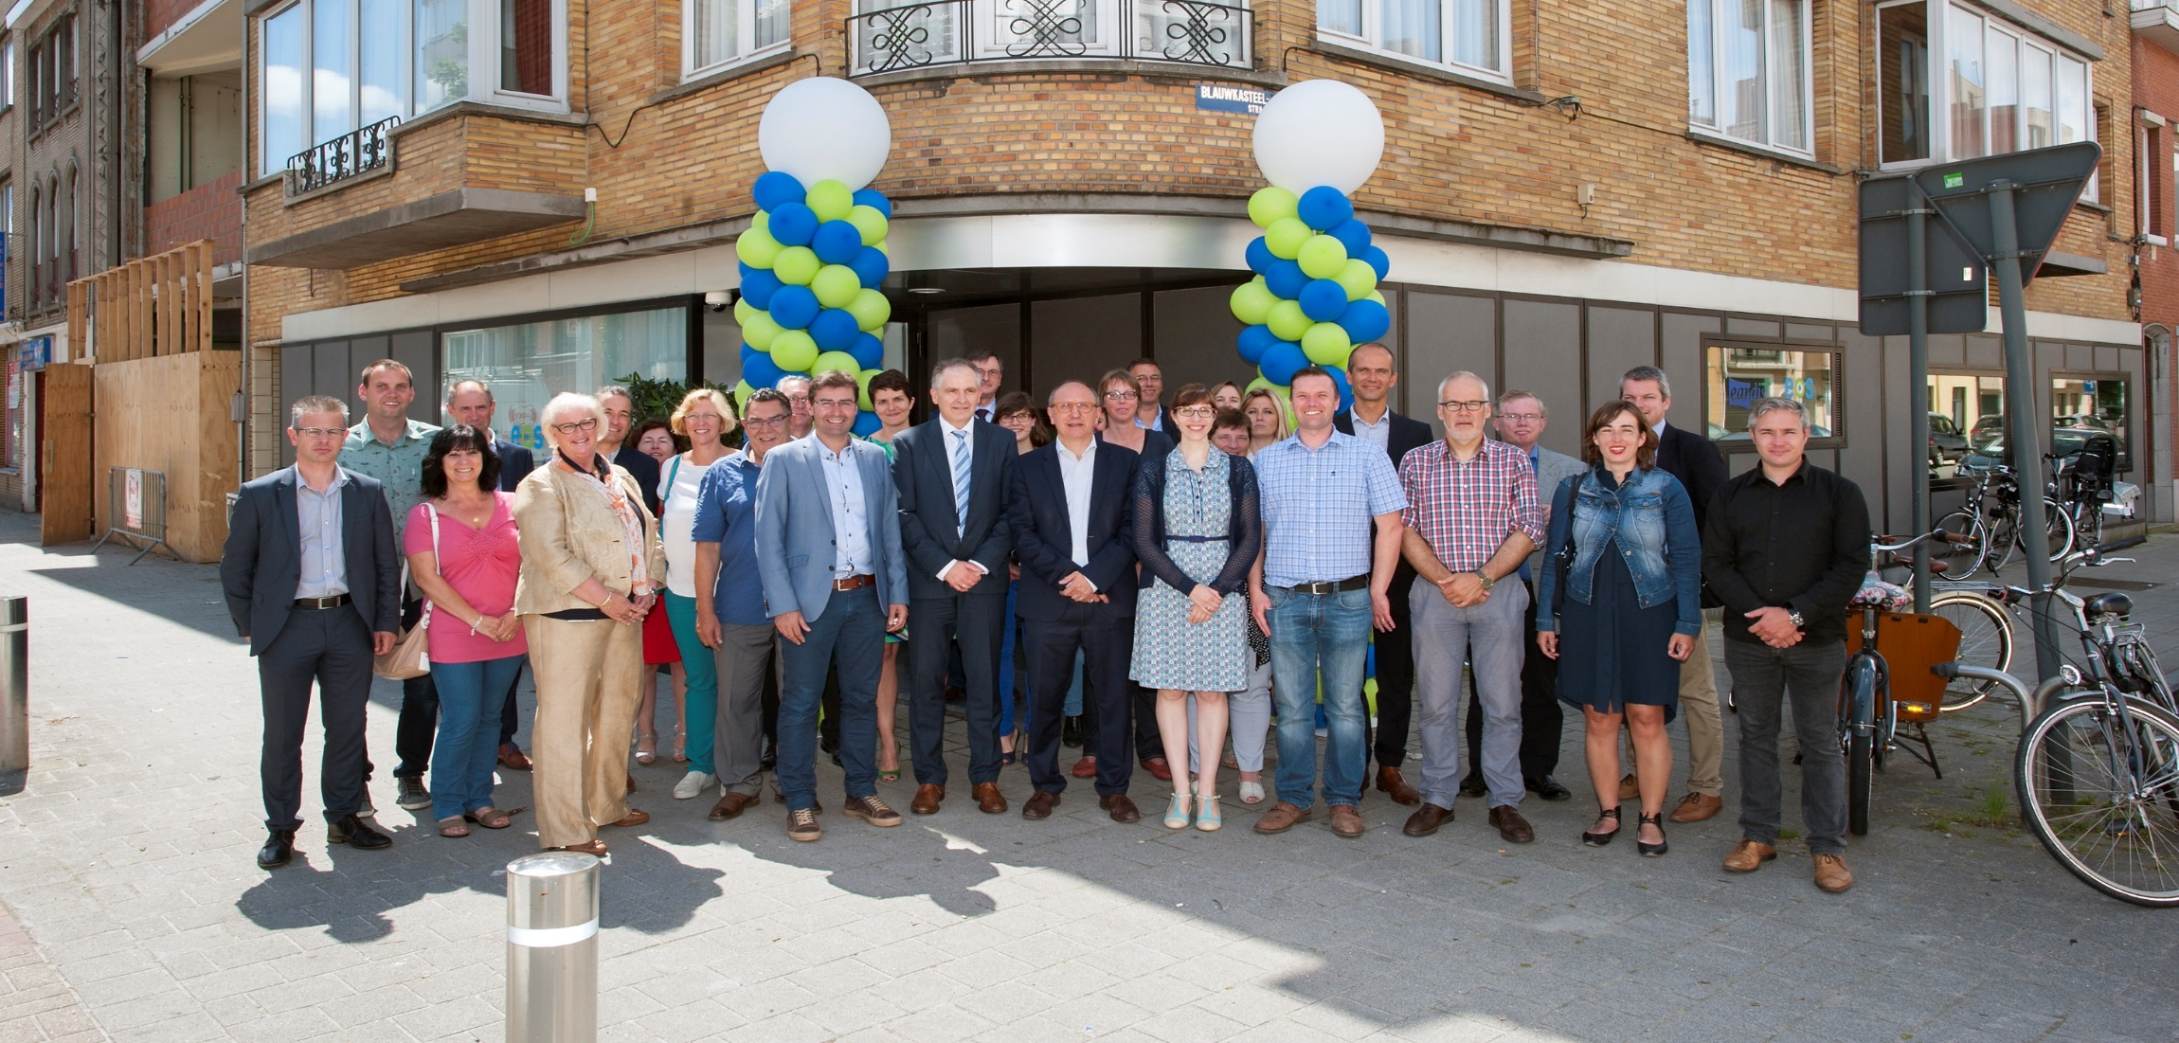
WAAR ZITTEN WE? Torhoutsesteenweg 287

Slide 5
WAAROM VERHUISD?
EANDIS + EOS > 2
1 contactpunt
= openingsuren
Steeds iemand die je kan helpen
Kostenbesparend
Gezamenlijke demoruimte

Slide 6
DEMORUIMTE

Slide 8
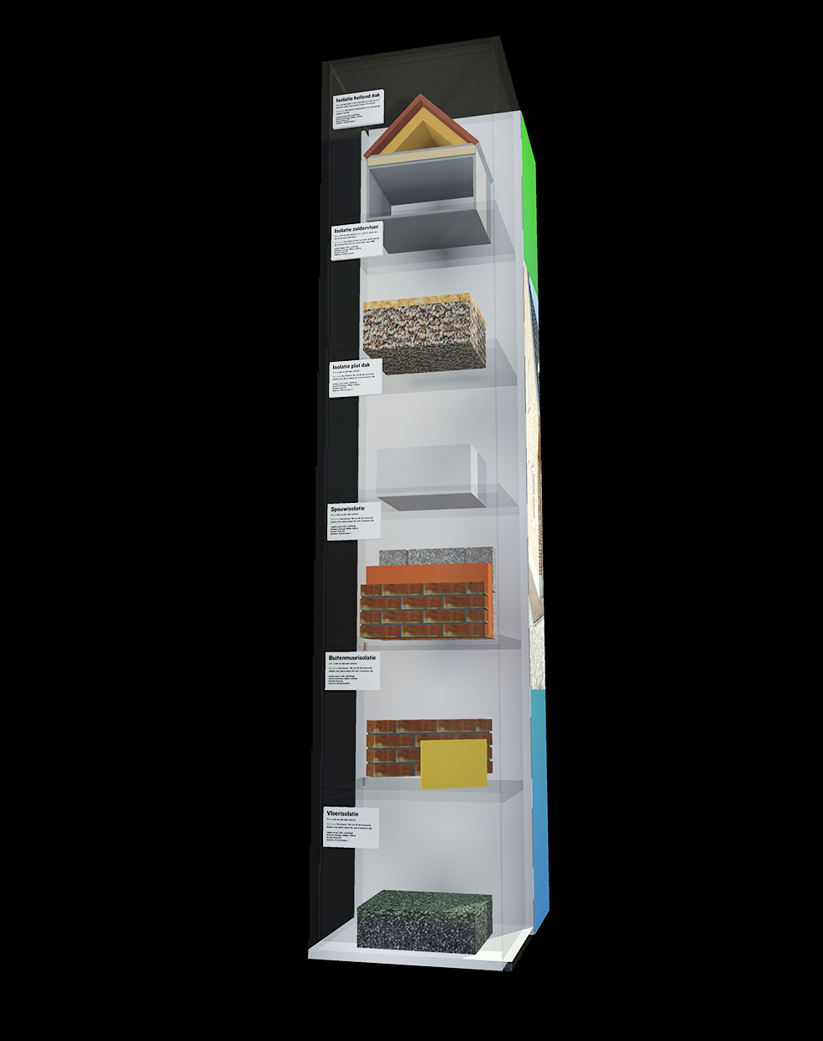

Slide 9
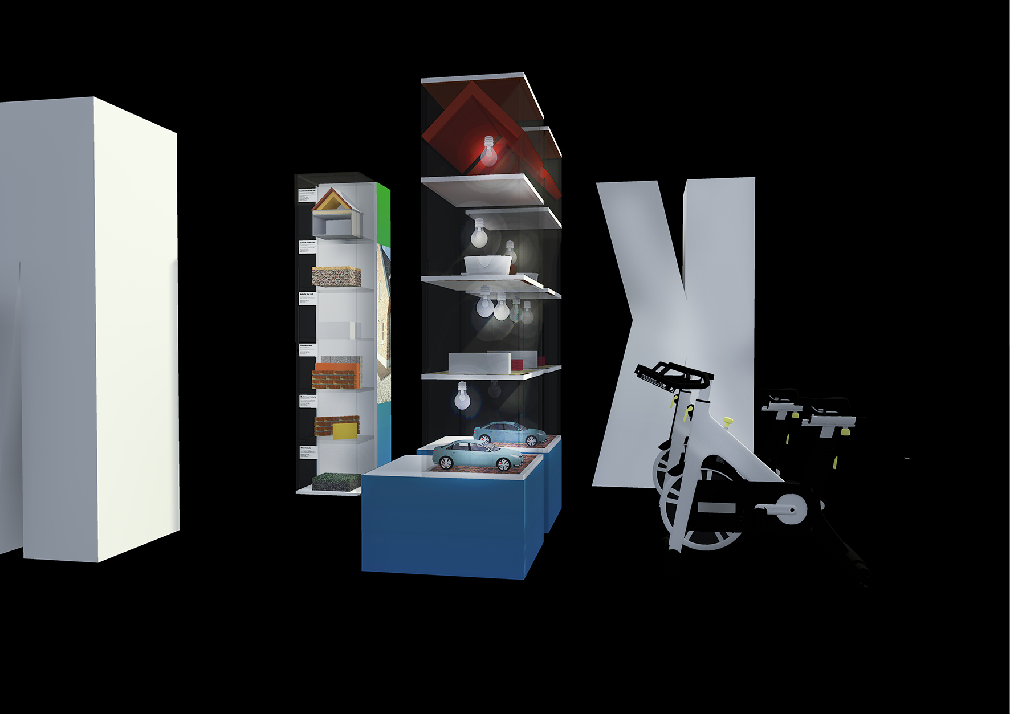

Slide 10
PRAKTISCH Torhoutsesteenweg 287, Oostende eos@oostende.be - 059/339137 - www.eos-oostende.be EANDIS - 078/353534 - www.eandis.be
OPENINGSUREN KLANTENKANTOOR EOS - EANDIS
 | VOORMIDDAG | NAMIDDAG
MAANDAG | 08:30 - 12:00 | 12:30 - 16:00
DINSDAG | Gesloten | 14:00 - 18:00
WOENSDAG | 08:30 - 12:00 | Gesloten
DONDERDAG | 08:30 - 12:00 | 12:30 - 16:00
VRIJDAG | 08:30 - 12:00 | 12:30 - 16:00

